Slide 1
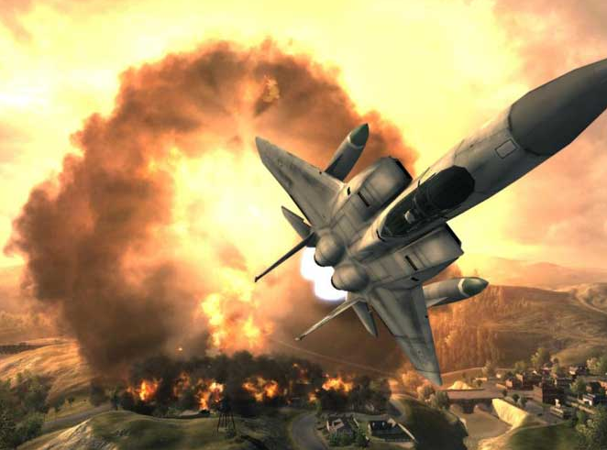
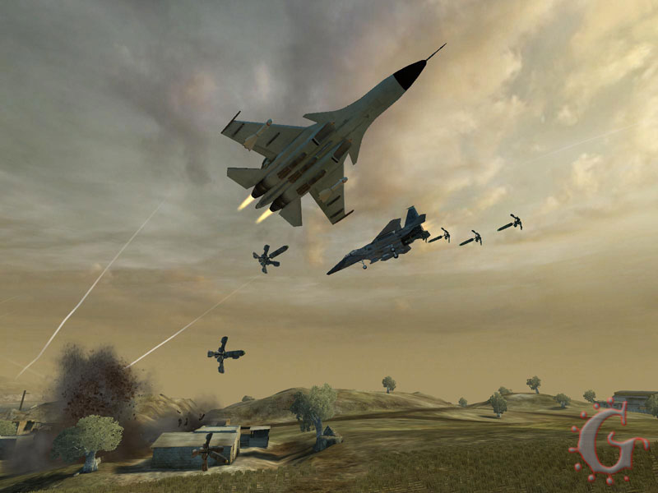
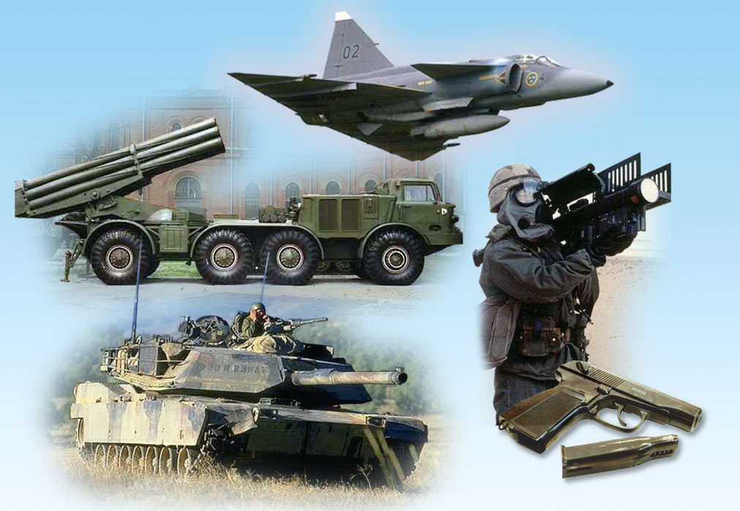
Поражающие факторы оружия массового поражения и других видов современного оружия

Slide 2
Интернет-ресурсы:
1. www.pravo.gov.ru;
2. www.48.mchs.gov.ru;
3. www. МО РФ

Slide 3
Литература:
Федеральный закон «Об обороне» от 31.05.1996 № 61-ФЗ.
Военная доктрина Российской Федерации" (утв. Президентом РФ 25.12.2014 № Пр-976).
Гражданская защита. Понятийно-терминологический словарь (Под общ. Ред. Ю.Л. Воробьева).

Slide 4

Геополитическая картина современного мира
Расширение зоны оперативной ответственности НАТО за пределы изначально определенных границ на страны Балтии, Восточной Европы и Балкан.
Прямое участие вооруженных контингентов стран-участниц НАТО в военных операциях далеко за пределами границ ответственности блока (Балканы, Афганистан, Ирак, Северная Африка).
Завершение формирования Евросоюза, играющего все более серьезную геополитическую и экономическую роль на Европейском континенте и в мире в целом.
Войны, вооруженные конфликты и военно-политические кризисы на Ближнем Востоке и в Северной Африке, вызванные ими крупные изменения в этих районах.
Экономический и военно-политический прорыв Китая в сферу глобальной экономики и геополитики.
Геополитическая картина современного мира была бы неполной, если бы в ней не были отражены такие явления и процессы как рост сепаратизма, реанимация морского пиратства и последовательное наращивание масштабов мирового терроризма.

Slide 5
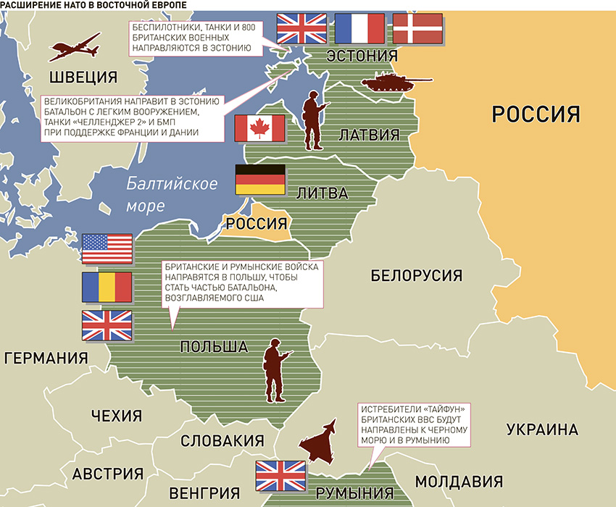
Расширение НАТО на восток

Slide 6
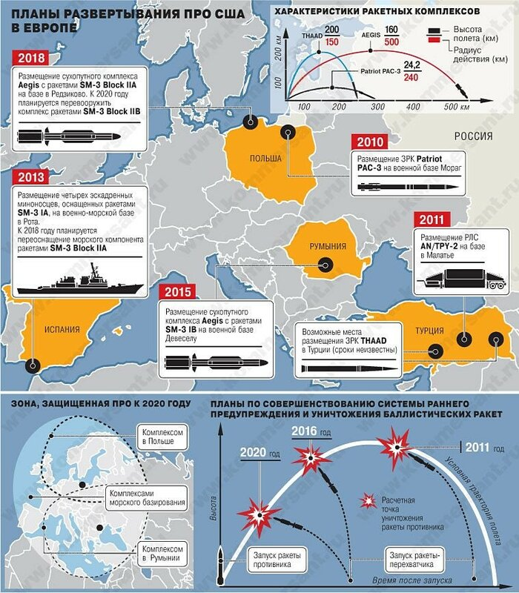

Slide 7
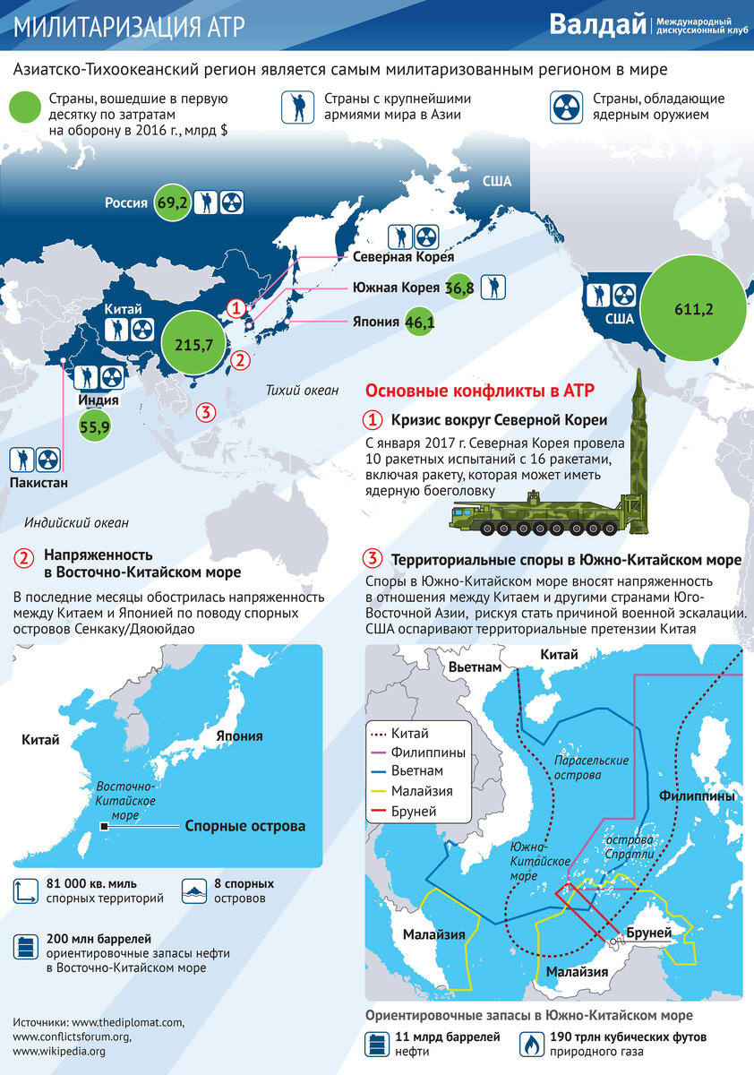

Slide 8
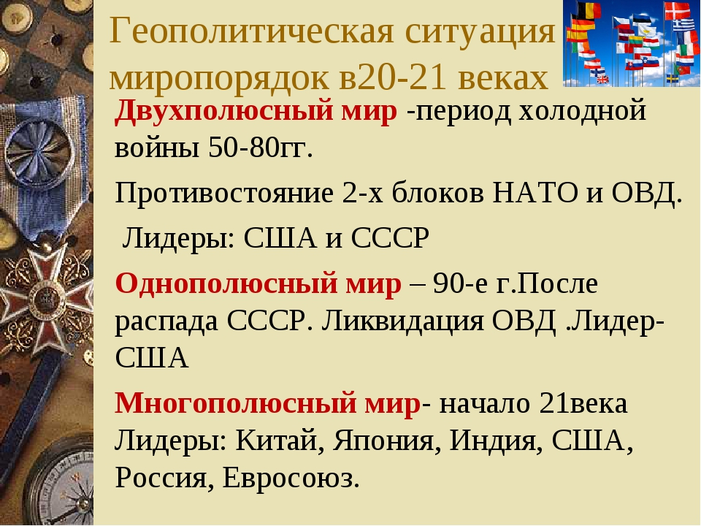
конца 20 начала 21веков
Двухполярный мир период холодной войны 50-80гг
США и СССР.
Однополярный мир – 90-е гг. Распад СССР. Ликвидация ОВД. Лидер: США.
Многополярный мир

Slide 9
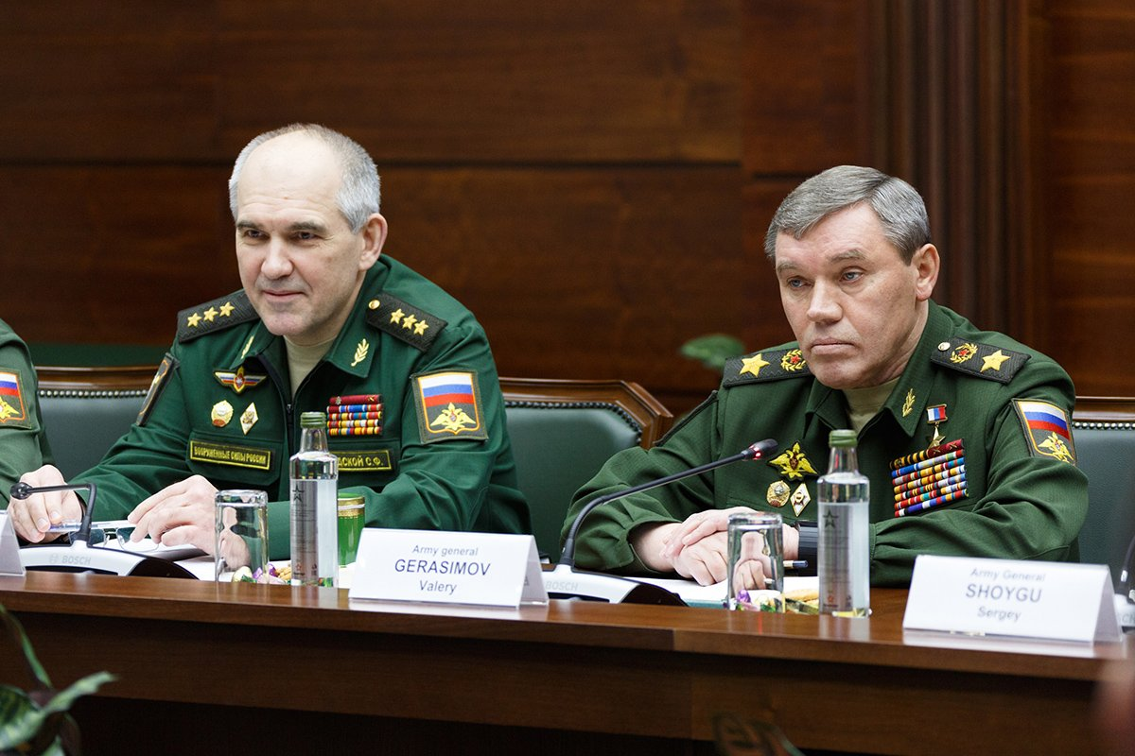
Начальник Генерального штаба ВС РФ генерал армии Валерий Герасимов заявил, что в ближайшие десятилетия уровень военных угроз для России может существенно повыситься.
По словам Герасимова, уровень военной опасности для РФ будет определяться борьбой ведущих государств за топливно-энергетические ресурсы, рынки сбыта товаров и жизненное пространство.
Для обеспечения доступа к этим ресурсам будет активно задействоваться военный потенциал, полагает генерал.

Slide 10
Виды оружия и их воздействие на объекты и человека

Slide 11
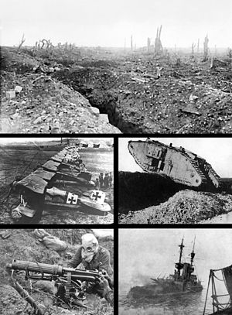
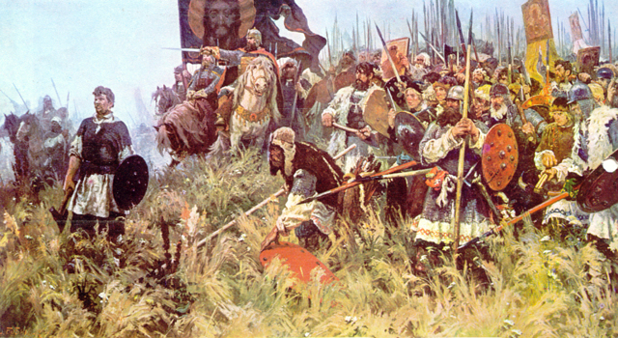
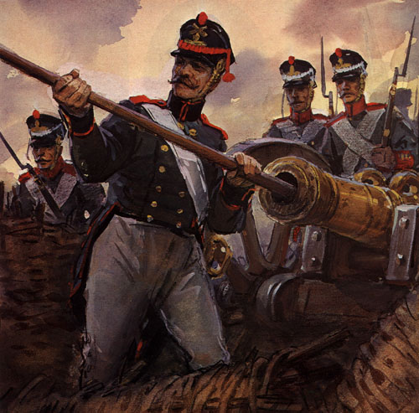
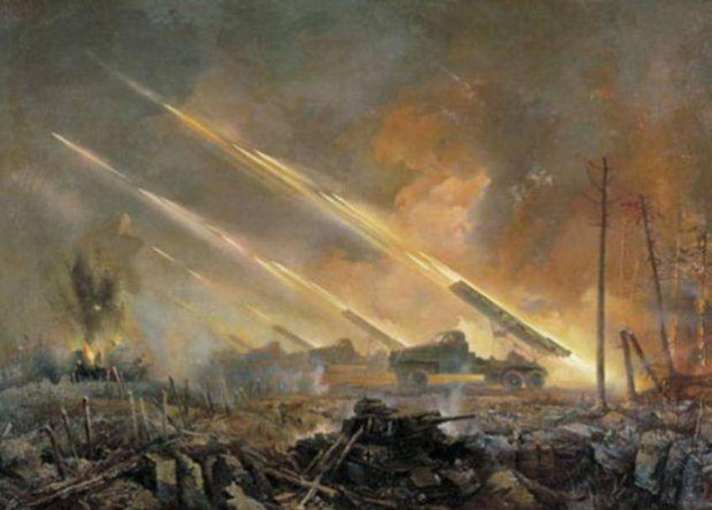
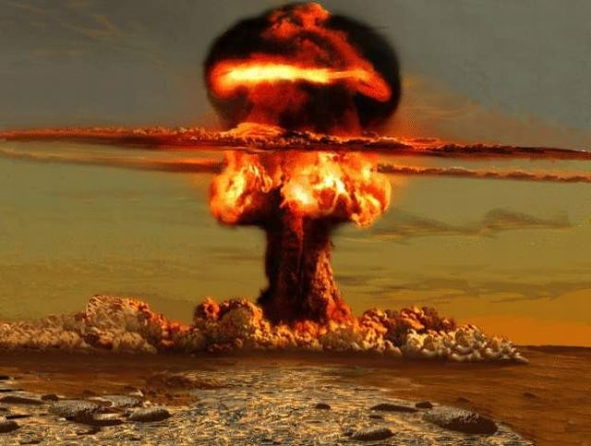
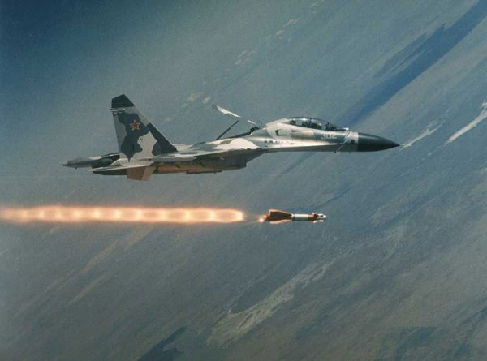
ЭВОЛЮЦИЯ ОРУЖИЯ: ВОЙНА ШЕСТОГО ПОКОЛЕНИЯ
Оружие, как и всё на нашей планете, за всю историю существования прошло по своему особому эволюционному пути – от простейшего каменного топора до ядерных боеголовок и кибероружия.
II
I
III
IV
V
VI

Slide 12
Виды
оружия
Оружие массового поражения
Ядерное
Химическое
Обычные средства поражения
Холодное и огнестрельное
Кассетные боеприпасы
Высокоточное оружие
Биологическое
Боеприпасы объемного взрыва
Зажигательные смеси
Нелетальное
оружие
Оружие на основе новых физических принципов
Лазерное
оружие
Инфразвуковое оружие
Кибероружие
СВЧ оружие

Slide 13
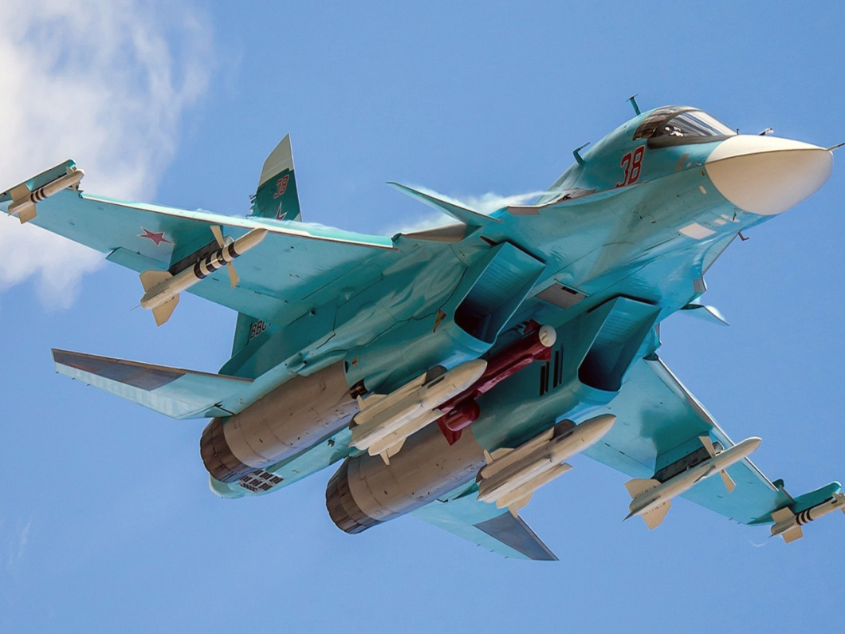
В последние годы отмечается резкое возрастание боевого потенциала развитых стран за счёт количественного и качественного наращивания обычных вооружений. Резко возросли их поражающие свойства и боевая эффективность.
Основную роль носителя обычных средств поражения выполняет авиация, как наиболее мобильный компонент всей военной системы. Самолёты оснащаются высокоточным управляемым оружием – ракетами класса «воздух–земля», управляемыми авиационными бомбами и атомными в том числе. Для доставки ядерного оружия к месту назначения используются крылатые, зенитные и баллистические ракеты и средства авиации.

Slide 14
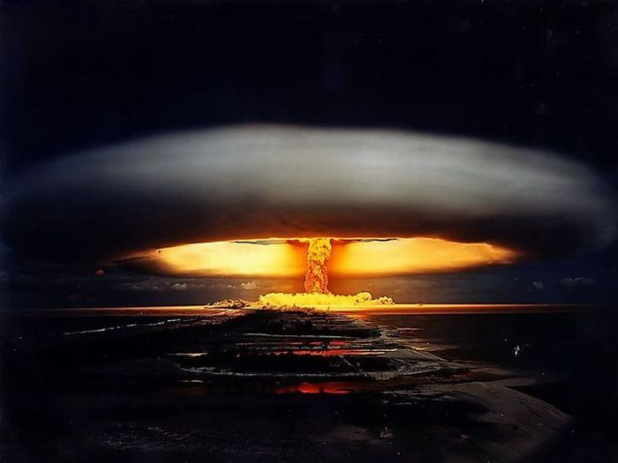
Ядерное оружие — вид оружия массового поражения взрывного действия, основанное на использовании внутриядерной энергии:
цепных ядерных реакций деления тяжелых ядер
термоядерных реакций синтеза легких ядер

Slide 15
Поражающие факторы ядерного взрыва:
Ударная волна
Световое излучение
Проникающая радиация
Радиоактивное заражение
Электромагнитный импульс

Slide 16
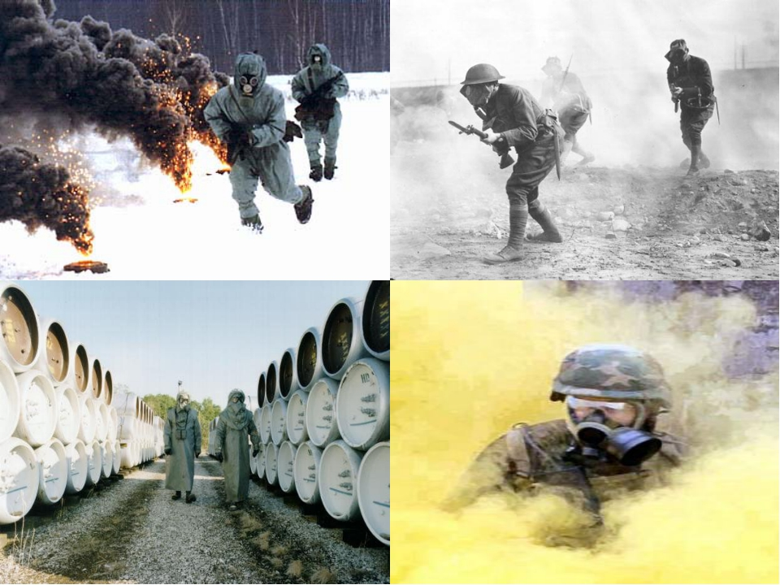
Химическое оружие (ХО) – это средства боевого применения, поражающие свойства которых основаны на токсическом воздействии на организм человека отравляющих веществ. Химическое оружие предназначается для массового уничтожения или выведения из строя населения и личного состава вооруженных сил.

Slide 17
Отравляющие вещества классифицируются:
По тактическому назначению
смертельные
По быстроте наступления поражающего действия
быстродействующие
медленнодействующие
По продолжительности действия
стойкие
нестойкие
временно выводящие из строя
раздражающие

Slide 18
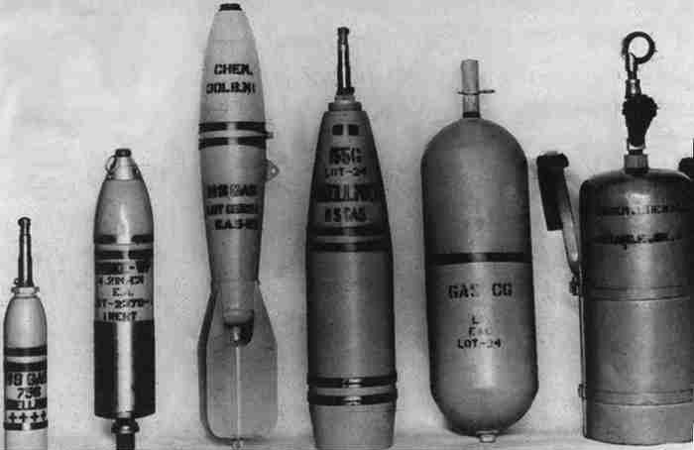
ОВ по характеру поражающего действия:
нервно-паралитические
кожно-нарывные
общеядовитые
удушающие
психохимические
зарин, V-газы, зоман
фосген
синильная кислота, хлорциан
иприт, люизит
си-эс, хлорацетофенон, адамсит
раздражающие
би-зет

Slide 19
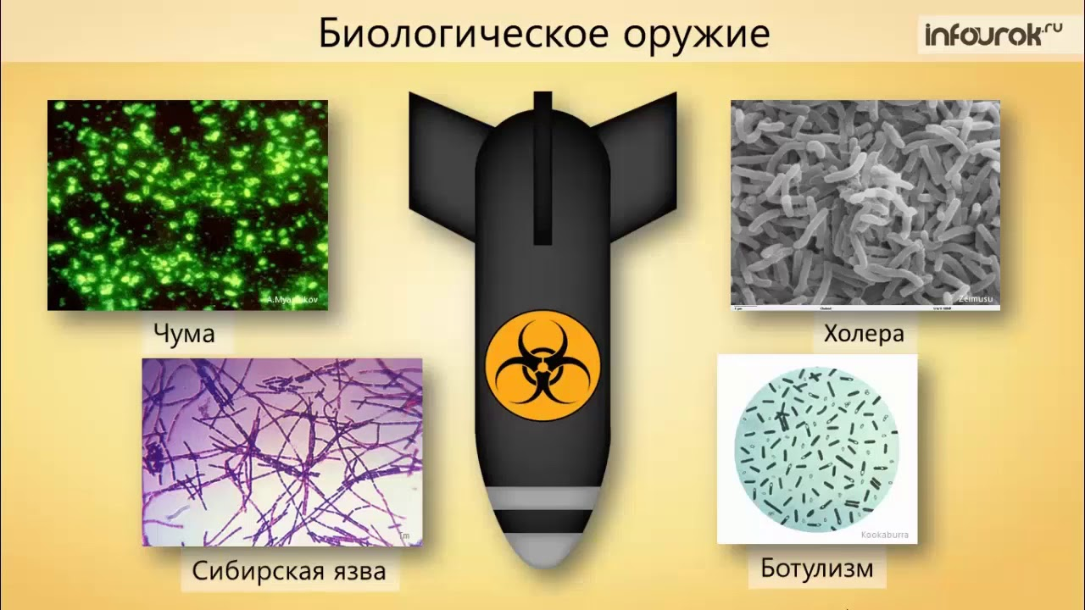
Биологическое (бактериологическое) оружие —
вид оружия массового поражения, действие которого основано на использовании болезнетворных свойств микроорганизмов и продуктов их жизнедеятельности, способных вызывать различные массовые заболевания людей, животных и растений.

Slide 20
Виды БС:
Патогенные бактерии — это одноклеточные микроорганизмы преимущественно палочковидной формы. Вызывают чуму, сибирскую язву, туляремию и др.
Бактериальные токсины- высокотоксичные продукты жизнедеятельности микроорганизмов.
Патогенные вирусы — обширная группа микроорганизмов, размеры которых в сотни раз меньше бактерий. Вызывают оспу, желтую лихорадку, американский энцефаломиелит лошадей и др.
Патогенные риккетсии — своеобразная группа микроорганизмов, сходных по своим свойствам с бактериями и вирусами. Вызывают заболевания: лихорадка Ку, эпидемический сыпной тиф, лихорадка Скалистых гор и др.
Патогенные грибки.

Slide 21
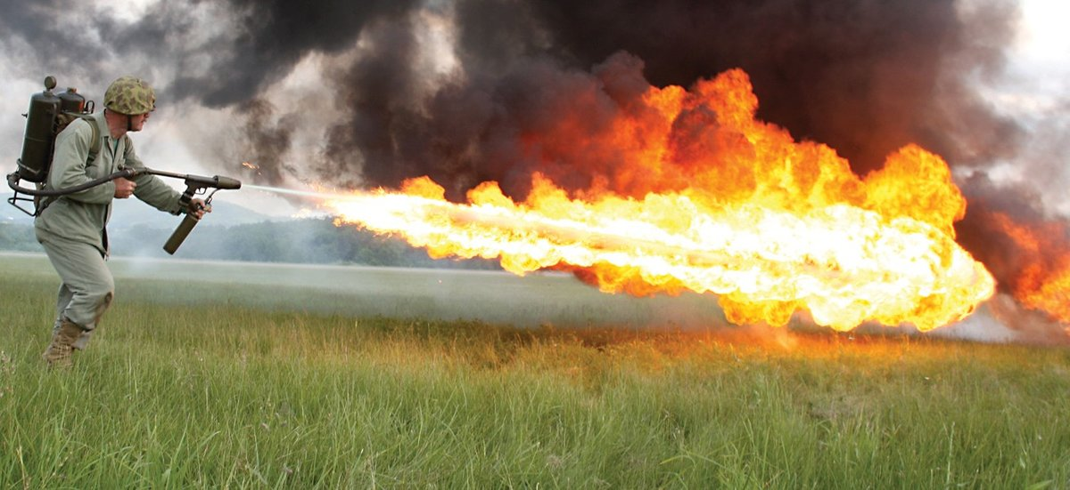
Для поражения гражданского населения в современных войнах могут применяться зажигательные смеси (ЗС), представляющие собой пиротехнические средства, содержащие напалм, термит или фосфор.

Slide 22
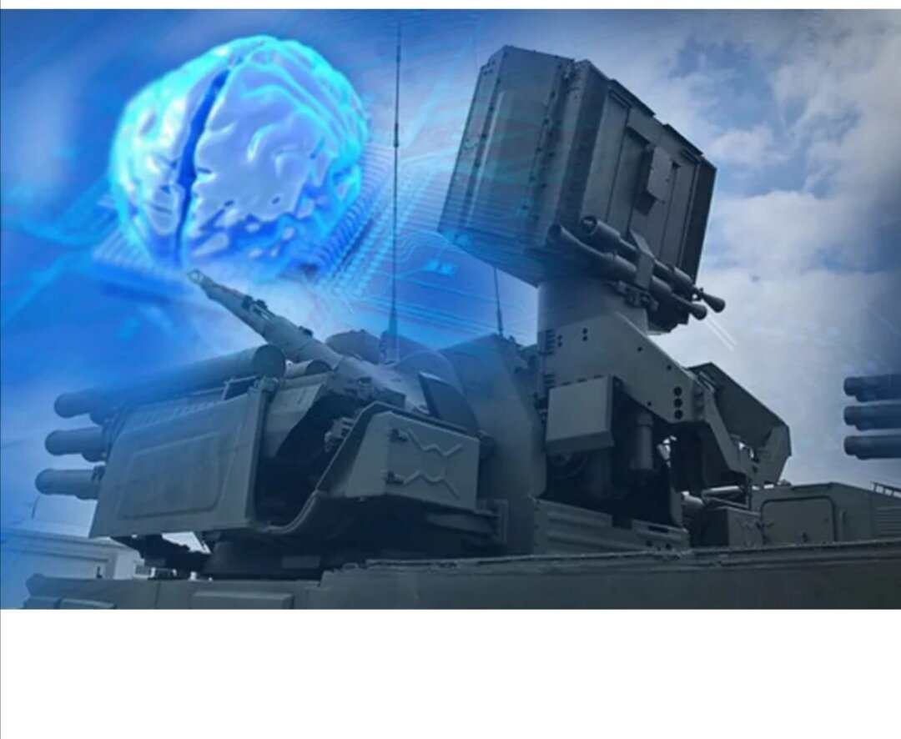
Виды оружия на новых принципах

Slide 23
Оружие на новых физических принципах:
лазерное оружие;
оружие электромагнитного импульса;
источники некогерентного света;
средства радиоэлектронной борьбы;
СВЧ оружие;
метеорологическое, геофизическое оружие;
инфразвуковое оружие;
биотехнологические средства;

Slide 24
Оружие на новых физических принципах (продолжение):
химическое оружие нового поколения;
средства информационной борьбы;
психосферное оружие;
высокоточное оружие нового поколения (интеллектуальные боеприпасы);
биологическое оружие нового поколения (включая психотропные средства);
кибероружие.

Slide 25
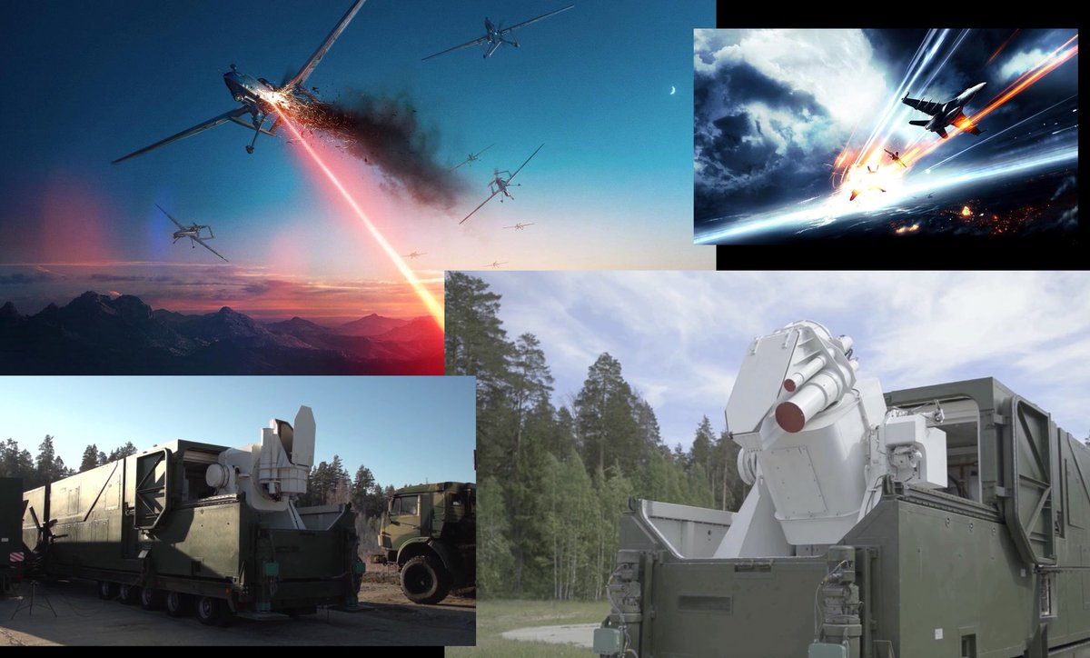
Лучевое оружие
Поражающее действие лазерного луча достигается в результате нагревания до высоких температур материалов объекта, приводящее к их расплавлению и даже испарению, повреждению сверхчувствительных элементов, поражению органов зрения и нанесению человеку термических ожогов кожи.
Действие лазерного луча отличается скрытностью (отсутствием внешних признаков в виде огня, дыма, звука), высокой точностью, прямолинейностью
распространения,
практически
мгновенным
действием.

Slide 26
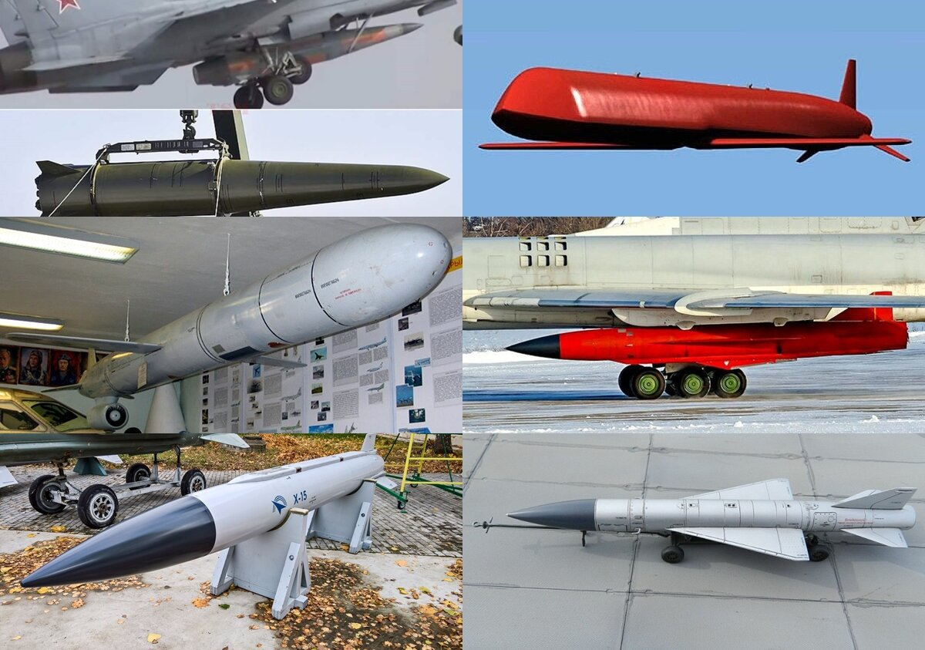
Высокоточное оружие – это оружие, как правило управляемое, способное с заданной (и достаточно высокой) вероятностью поражать цель первым выстрелом (пуском) на любой дальности в пределах его досягаемости. Позволяет наносить исключительно точные удары по атакуемым объектам (вплоть до попадания в необходимое окно заданного строения).

Slide 27

Под «кибероружием» в настоящее время понимаются самые разнообразные технические и программные средства, чаще всего направленные на эксплуатацию уязвимостей в системах передачи и обработки информации или программо- технических системах. К кибероружию причисляют вирусы, используемые для рассылки спама и организации распределенных атак, направленных на перегрузку информационных систем. Объектом воздействия кибероружия может являться любая система с обратной связью, любой автомат.

Slide 28
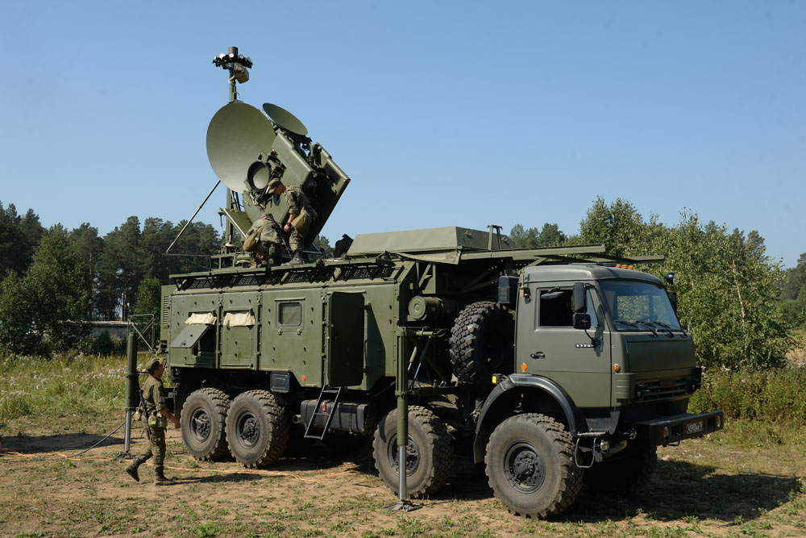
Радиочастотное оружие – средства, поражающее действие которых основано на использовании электромагнитных излучений сверхвысокой (СВЧ) или чрезвычайно низкой частоты (ЧНЧ). Объектом поражения радиочастотным оружием является живая сила, при этом имеется в виду известная способность радиоизлучений СВЧ и ЧНЧ вызывать повреждения (нарушения функций) жизненно важных органов и систем человека – таких, как мозг, сердце, ЦНС, эндокринная система и система кровообращения. Радиочастотные излучения способны также воздействовать на психику человека, нарушать восприятие и использование информации об окружающей действительности, вызывать слуховые галлюцинации,
синтезировать
дезориентирующие
речевые сообщения,
вводимые непосредственно
в сознание человека.

Slide 29
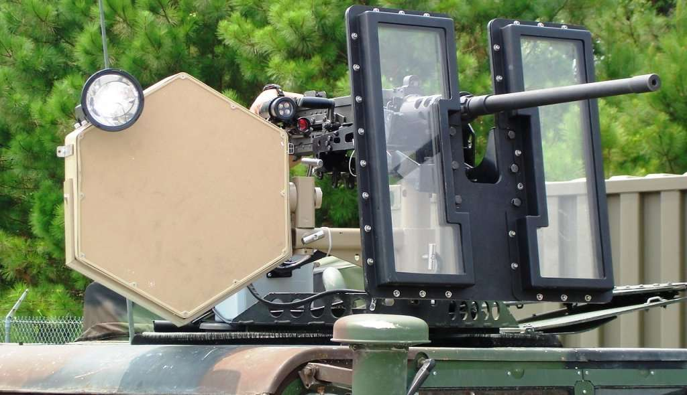
Инфразвуковое оружие – средство массового поражения, основанное на использовании направленного излучения мощных инфразвуковых колебаний с частотой ниже 6 Гц.
Такие колебания могут воздействовать на центральную нервную систему и пищеварительные органы человека, вызывают головную боль, болевые ощущения во внутренних органах, нарушают ритм дыхания. При более высоких уровнях мощности излучения и очень малых частотах появляются такие симптомы, как головокружение, тошнота и потеря сознания. Инфразвуковое излучение обладает также психотропным действием на человека, вызывает потерю контроля над собой,
чувство страха и панику.

Slide 30
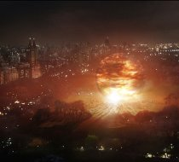
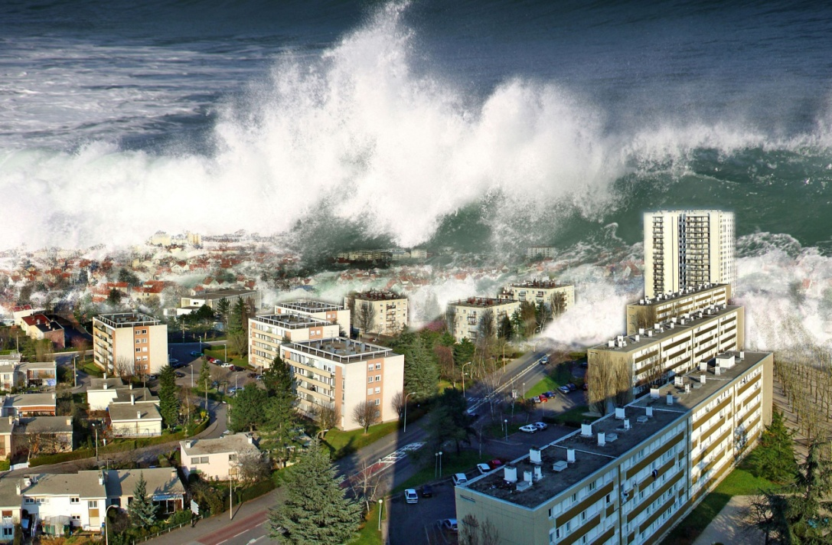
Геофизическое оружие – принятый в ряде зарубежных стран условный термин, обозначающий совокупность различных средств, позволяющих использовать в военных целях разрушительные силы неживой природы путем искусственно вызываемых изменений физических свойств и процессов, протекающих в атмосфере, гидросфере и литосфере Земли
Виды геофизического
оружия:
литосферное;
гидросферное;
атмосферное;
климатическое;
биокосмическое (озонное);
геокосмическое
(магнитосферное).

Slide 31
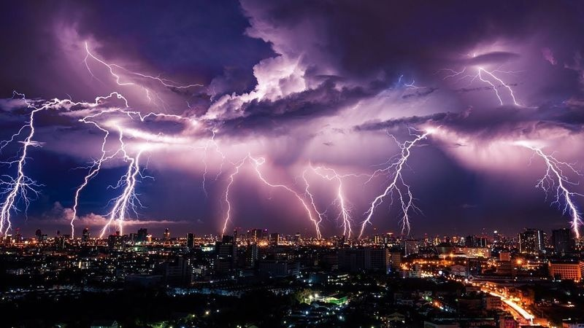
Климатическое оружие представляет собой средства воздействия в военных целях на местный или глобальный климат планеты и предназначено для многолетнего изменения характерных режимов погоды на определённых территориях.

Slide 32
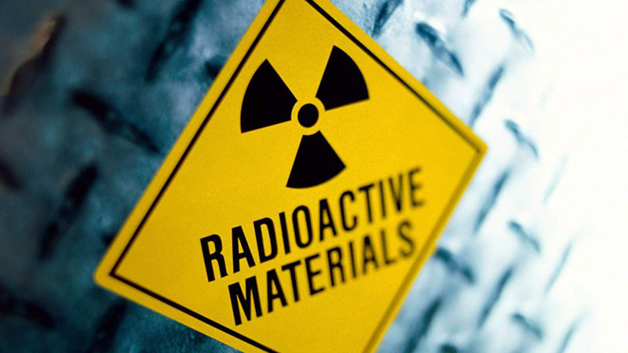
Радиологическое оружие – один из возможных видов оружия массового поражения, действие которого основано на использовании боевых радиоактивных веществ. Под боевыми радиоактивными веществами понимают специально получаемые и приготовленные в виде порошков или растворов вещества, содержащие в своем составе радиоактивные изотопы химических элементов, обладающие ионизирующим излучением.
Действие радиологического оружия может быть сравнимо с действием радиоактивных веществ, которые образуются при ядерном взрыве и загрязняют окружающую местность.
В результате интенсивного и длительного излучения боевые радиоактивные вещества могут вызывать губительные последствия для животного и растительного мира.

Slide 33

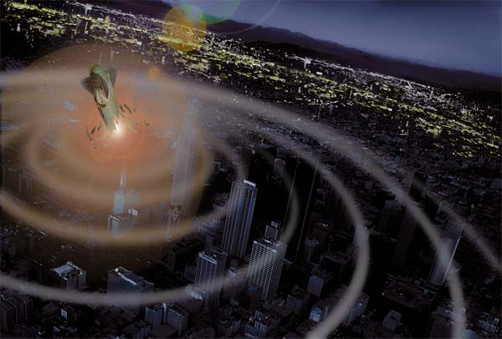
Психосферное оружие:
психотропное (медикаментозное) оружие (нейролептики, психоделики, наркотики);
психотронное (техногенное и психогенное воздействие на мозг);
виртуальное и кибернетическое (компьютерные вирусы, разрушающие программное обеспечение и информацию в банках данных) оружие;
нетрадиционные виды пси-оружия (парапсихологическое, экстрасенсорное, дистантное, магическое, техномагическое).

Slide 34
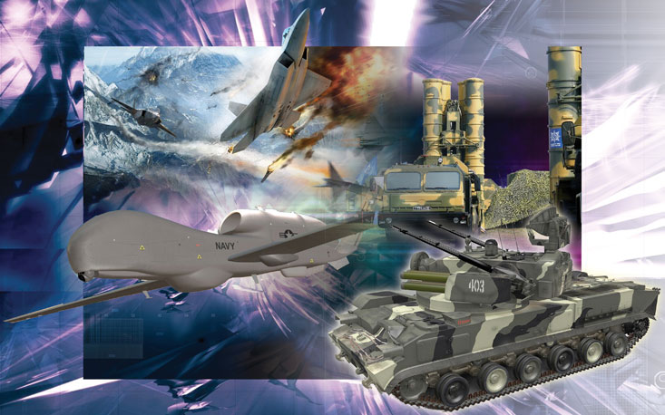
Основные направления развития вооружений и военной техники

Slide 35
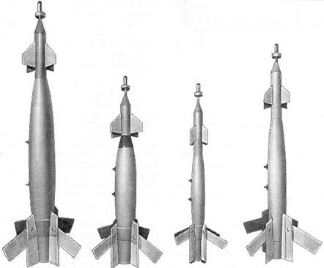
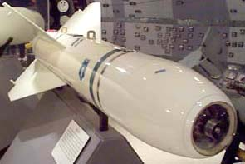
Управляемые авиационные бомбы (УАБ) или корректируемые авиационные бомбы (КАБ), Представляют собой авиационные бомбы, снабжённые системой управления и наведения.
Телеуправляемая бомба AGM-62 "Уоллай-1"
GBU-10 Mk13/20 GBU-12 GBU-16
УАБ серии "Пейвуэй"
Еще одним из приоритетных направлений развития средств поражения большой дальности является создание гиперзвукового управляемого оружия различного назначения. В нашей стране уже принят на вооружение гиперзвуковой ракетный комплекс авиационного базирования «КИНЖАЛ».

Slide 36
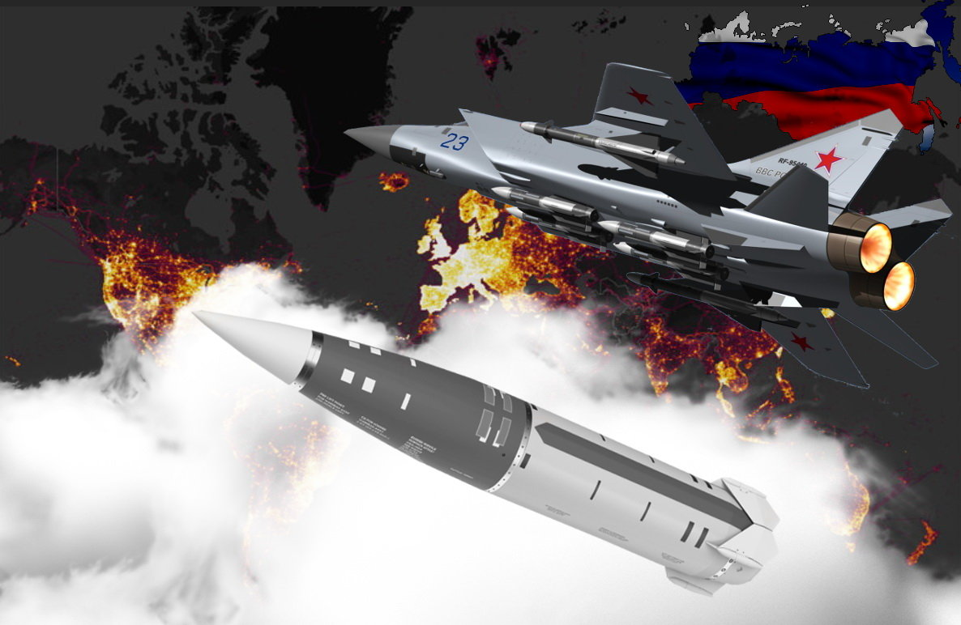
Гиперзвуковой комплекс «КИНЖАЛ»

Slide 37
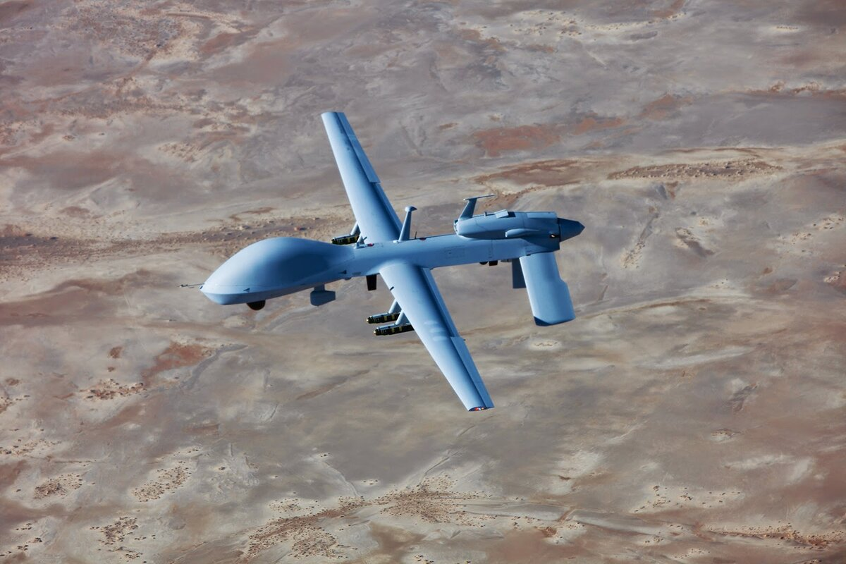
В ближайшие годы страны будут уделять повышенное внимание созданию беспилотных летательных аппаратов различного назначения. Приоритетность этих работ во многом объясняется возможностью создания сравнительно недорогих ударных беспилотных систем, позволяющих значительно снизить потери дорогостоящей авиационной техники и личного состава.
Кроме того, беспилотные летательные аппараты рассматриваются в качестве эффективных средств доставки к цели различных высокоточных средств поражения, в том числе самоприцеливающихся и самонаводящихся боеприпасов.

Slide 38
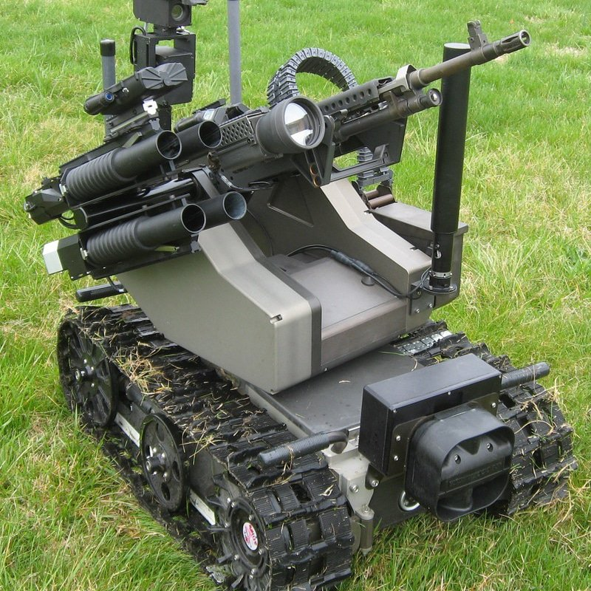
Безэкипажные боевые средства
В ближайшие годы ожидается появление автономных роботов, применение которых позволит минимизировать потери личного состава при транспортировке грузов, патрулировании местности, зачистке городских районов во время проведения антитеррористических операций.

Slide 39
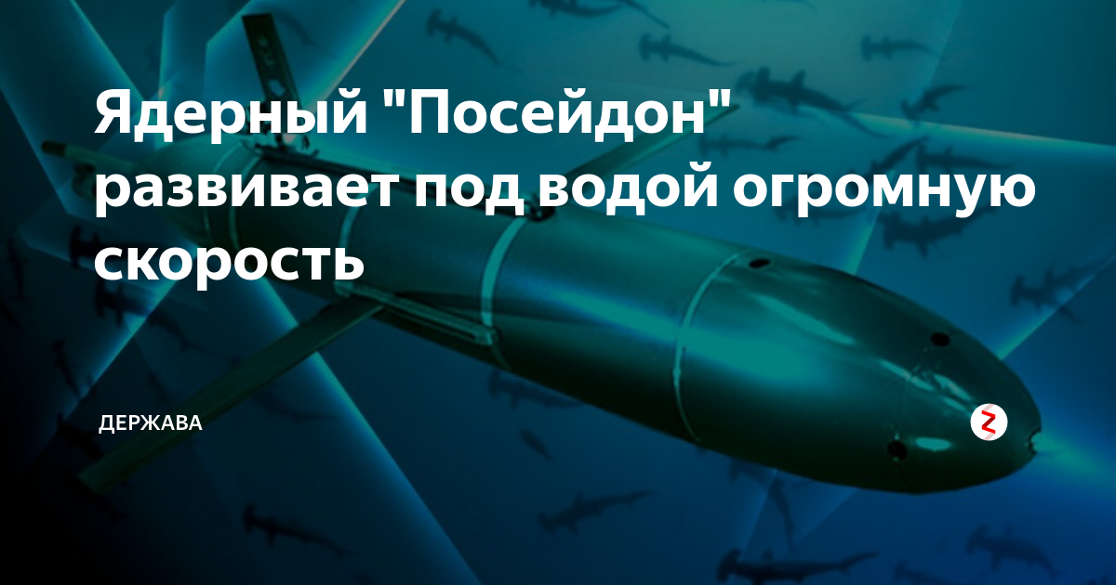
Очень серьезное внимание уделяется разработкам и созданию беспилотных аппаратов морского базирования разного класса и назначения, а так же подводным беспилотным аппаратам. В нашей стране сейчас приняты на вооружение несколько новых беспилотников морского базирования и один из них «Посейдон».

Slide 41
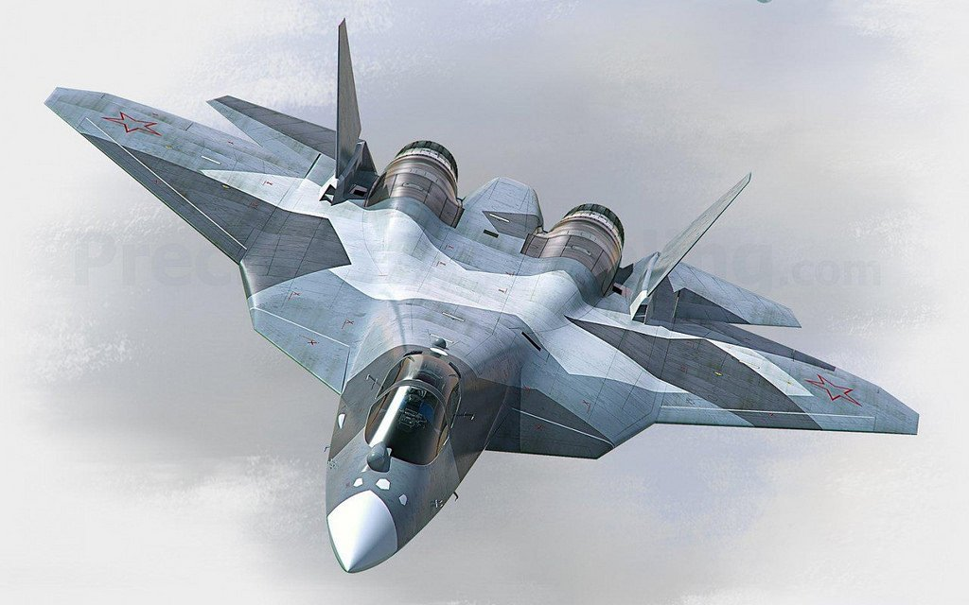
В области тактической авиации будут созданы боевые самолеты нового поколения, отличающиеся сверхзвуковой крейсерской скоростью полета, универсальностью базирования, малой заметностью, высокой маневренностью, большими радиусом действия и боевой нагрузкой.

Slide 42
Развитие нанотехнологий рассматривается в качестве одного из ключевых направлений для достижения качественно новых возможностей средств ведения вооруженной борьбы. Влияние открытий в области нанотехнологий может оказаться сопоставимым, по меньшей мере, с развитием информационных и сетевых технологий в наше время. Зарубежные специалисты выделяют пять основных областей военно-прикладных исследований, где использование нанотехнологий создает предпосылки для качественного улучшения характеристик перспективных средств вооруженной борьбы:
-передача, обработка, хранение и отображение информации;
-материалы с улучшенными конструкционными, энергетическими, оптическими и электрофизическими свойствами (невидимки, хамелеоны);
-источники энергии повышенной эффективности;
-военная медицина, физиологически активные вещества, средства радиационной, химической и биологической защиты;
-аэрозольные составы для маскировки личного состава, вооружения и военной техники в радиолокационном и оптическом диапазонах длин волн.

Slide 43
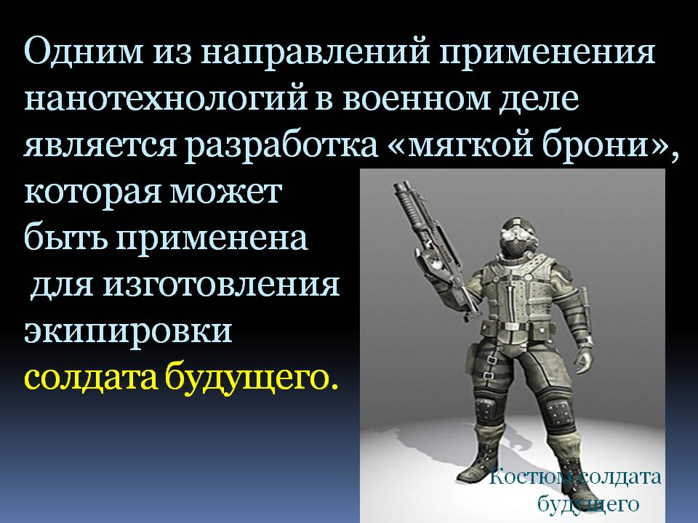

Slide 44
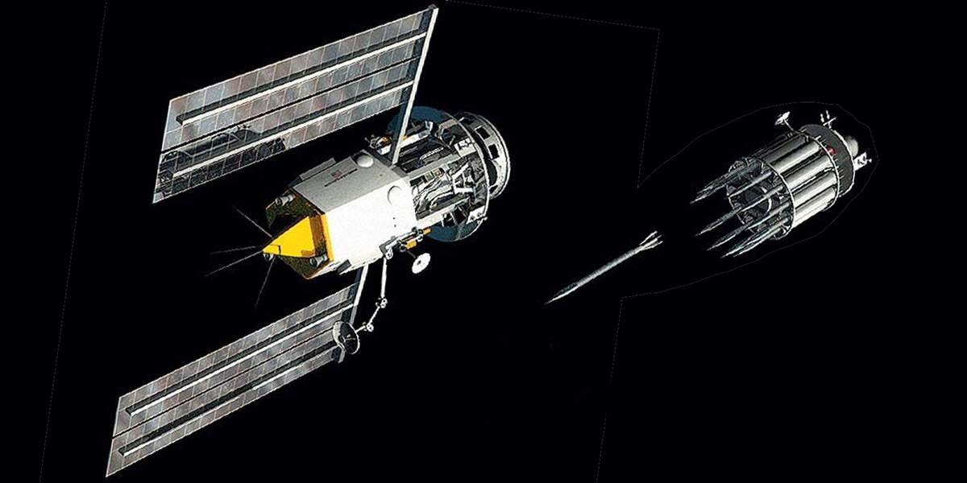
Одной из основных форм наступательных противокосмических операций станет нанесение авиационных и ракетных ударов по наземным элементам космической инфраструктуры противника, в том числе пунктам и центрам управления орбитальными группировками, стартовым комплексам ракет-носителей наземного и морского базирования, а также их захват и уничтожение силами специальных операций. Активно ведутся научно исследовательские и опытно-конструкторские работы по созданию и развертыванию комплексов постановки помех космическим системам, а также специализированного противоспутникового оружия.

Slide 45
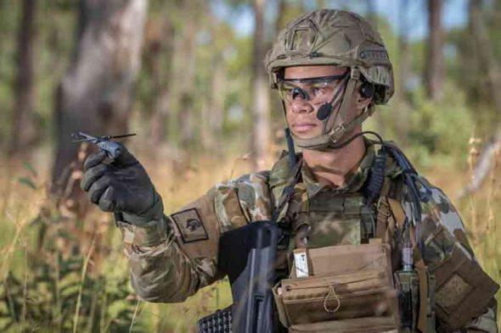
Мини-дроны – это ещё один способ ведения боевых действий. Уже сегодня многие страны приняли на вооружение дроны различных классов и назначений. Последняя модификация позволяет не только индивидуальное применение. Третье поколение способно раздавать видео по защищенному каналу на несколько бронеавтомобилей. Функционал камеры не ограничивается светлым временем суток. Скорость полета составляет до 22,5 км/ч, дальность – до 2 км, а максимальная продолжительность – до 25 минут.
Разработчики считают, что возможностей для бойца вполне достаточно. Он может определять активность противника, обнаруживать взрывные устройства на пути следования колонн и позиции снайперов из укрытия.
Дрон можно подключить к наземному источнику питания. Радиус и высота полета в этом случае будут ограниченными, но достаточными, чтобы осмотреться.

Slide 46
Особенностями современных военных конфликтов в случае их возникновения будут:
непредсказуемость их возникновения;
наличие широкого спектра военно-политических, экономических, стратегических и иных целей;
возрастание роли современных высокоэффективных систем оружия, а также перераспределение роли различных сфер вооруженной борьбы;
заблаговременное проведение мероприятий информационного противоборства для достижения политических целей без применения военной силы, а в последующем - в интересах формирования благоприятной реакции мирового сообщества на применение военной силы.
Военные конфликты будут отличаться скоротечностью, избирательностью и высокой степенью поражения объектов, быстротой маневра войсками (силами) и огнем, применением различных мобильных группировок войск (сил). Овладение стратегической инициативой, сохранение устойчивого государственного и военного управления, обеспечение превосходства на земле, море и в воздушно-космическом пространстве станут решающими факторами достижения поставленных целей.

Slide 47


Slide 48
Вопросы для самоподготовки:
1. Какие виды оружия массового поражения существуют?
Варианты ответа:
1. Радиационное, химическое, биологическое;
2. Ядерное и химическое;
3. Ядерное, химическое, биологическое.
2. К какому типу оружия относится бактериологическое (биологическое) оружие?
Варианты ответа:
1. Обычные виды вооружений;
2. Оружие массового поражения;
3. Оружие на основе новых физических принципов.
3. Сколько поражающих факторов вызывает ядерный взрыв?
Варианты ответа:
Четыре;
Пять;
Шесть.

Slide 49
Вопросы для самоподготовки:
4. Как называется оружие, действие которого основано на использовании в военных целях разрушительной силы неживой природы путем искусственно вызываемых изменений физических свойств и процессов, протекающих в атмосфере, гидросфере и литосфере Земли?
Варианты ответа:
1. Геофизическое.
2. Климатическое.
3. Биосферное.
5. На чем основано действие химического оружия?
Варианты ответа:
1. Метательном действии взрывной волны.
2.Тепловом действии светового излучения.
3. Токсическом действии отравляющих веществ.
6. Быстро распространяющаяся область перепада воздушного
давления при ядерном взрыве- это?
Варианты ответа:
1. Проникающая радиация.
2. Электромагнитный импульс.
3. Ударная волна.

